Slide 1
模块三 互联网常识及应用
Internet 的连接与测试、Internet 提供的服务

Slide 2
1.4 Internet 的连接与测试
Internet 的连接分为单机和局域网方式两种接入，单机连接Internet 主要应用在家庭用户，ISP 通过提供用户名和密码，用户通过拨号接入。局域网方式连接通常应用在大中小企业和各机构。例如多数院校的校园网就是典型的局域网方式连接 Internet。

Slide 3
1.IP 地址的概念
Internet 是一个基于 TCP/IP 协议的全球范围互连网络，在网络中，用于进行网络通信的设备(如路由器、服务器、工作站等)统称为主机。在 IP 网络中，每一个主机必须有一个专门的地址用于标识自己，该地址称为 IP 地址。在网络上主机的 IP 地址必须是唯一的，如果两个或多个计算机的 IP 地址因为相同而发生冲突，则这些计算机就无法正确地访问和使用网络。
IP 地址是形式上是一个 32 位的二进制数，通常用带点的十进制数字表示(简称点分十进制数)。每个 IP 地址分为 4 段，每段由一个 8 位二进制数组成，段与段之间用小圆点“.”隔开，如 202.202.240.33。IP 地址在结构上包含两个部分：网络地址和网络中的主机地址，网络地址用于反映主机所在的网络称为网络标识，主机地址用于反映其所处网络中的序列号，称为主机标识。
IP 地址是第三层地址，用于网络中的逻辑寻址，是进行 IP 路由选择的基本依据，又被称为逻辑地址或协议地址。

Slide 4
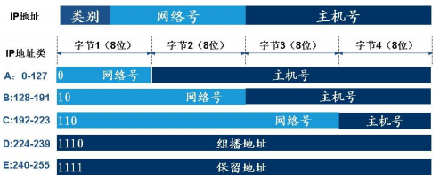
2.IP 地址的分类
IP 地址分为 A、B、C、D、E 等 5 类，其中用于给主机分配地址的为 A、B、C 类。

Slide 5
A 类地址：高 8 位表示网络地地址（最高位为 0），低 24 位为主机地址。相应地有 2⁷-2 个 A 类网，一个 A 类网可以有 2²⁴-2 台主机
B 类地址：高 16 位表示网络地址(最高两位为 10)，低 16 位表示主机地址。相应地，共有 2¹⁴个 B 类网，每个 B 类网可以拥有 2¹⁶-2 台主机。
C 类地址：高 24 位表示网络地址(最高三位为 110)，低 8 位表示主机地址。相应地，共有2 ²¹个 C 类网，每个 C 类网可以拥有 2⁸-2 台主机。
凡 IP 地址中的主机号部分为全“1”者表示本网的广播地址，主机号部分为全“0”者表示本网的网络号，这些地址不可用作主机的 IP 地址。

Slide 6
3.子网掩码
子网掩码(subnet mask)的功能是告知主机或路由设备，其 IP 地址的哪一个部分是网络号部分，哪一部分是主机号部分。子网掩码采用与 IP 地址相同的编址格式，即 4 个 8 位一组的 32 位二进制数。但在子网掩码中，与相应 IP 地址中的网络部分对应的位全为“1”，与主机部分对应的位全为“0”。与 A、B、C 三类IP 地址对应的缺省子网掩码分别为：225.0.0.0(A 类)、255.255.0.0(B 类)、255.255.255.0(C 类)。
通过将子网掩码与 IP 地址进行逻辑“与”操作，可确定所给定的 IP 地址网络号。IP 网络中的每一个主机在进行 IP 包的发送前，均要用本机的子网掩码对源 IP 地址和目标 IP 地址进行逻辑与操作，提取源和目标网络号以判断两者是否位于同一网段中。

Slide 7
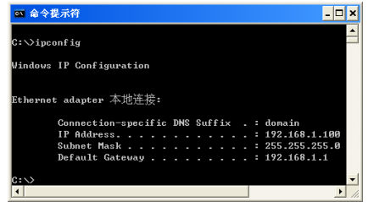
4.Internet 的测试
测试连接 Internet 是否成功可基于 TCP/IP 协议的四层结构由上到下或由下到上的方式，排除故障通常采用由下到上的方式。通常可采用 ipconfig 命令和 ping 命令检查网络的工作情况。
⑴用 ipconfig 命令检查网络的设置是否与预期的一致。
在命令提示符下输入“ipconfig”后按回车键，显示出 IP 配置信息。
如果需要查看 TCP/IP 详细配置信息，请运行“ipconfig /all”。
注意：ipconfig 命令有多个参数可以配合使用，这些参数的具体用法可以通过在命令行中输入“ipconfig /?”查看帮助。

Slide 8
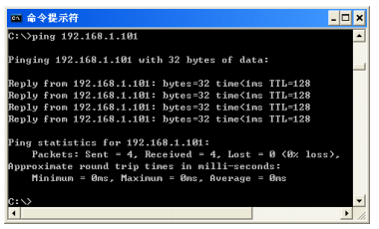
⑵用 ping 命令检查 PC 机与指定站点的通信情况。
利用“ping”工具可进行网络连通性的测试。要测试本机与网络中的某台计算机(假设其 IP 地址为 192.168.1.101)，则相应的命令为：ping 192.168.1.101
若上述 ping 命令给出了正确的结果，如图所示，则说明网络至少在网络层及网络层以下各层的工作状态都是正常的。若 ping 不能给出网络连通的结果，则表明出现了网络故障，而且故障的原因可能在网络层、数据链路层或物理层。ping 命令后面除了可以跟 IP 地址外还可以跟域名地址。

Slide 9
5.域名的概念
域名是有文字含义的商业性标记，与商标、商号类似。由一串用点分隔的名字组成的Internet上某一台计算机或计算机组的名称，在数据传输时标识计算机的电子方位。目的是便于记忆和沟通的一组服务器的地址。 域名可分为顶级域名、二级域名、三级域名、注册域名。
1、顶级域名： 国家顶级域名。如中国是cn，美国是us。
2、二级域名： 类别域名。共6个，科研机构的ac；工商金融企业的com；教育机构的edu；政府部门的 gov；互联网络信息中心和运行中心的net；非盈利组织的org。 行政区域名。有34个，对应于中国各省、自治区和直辖市。
3、 三级域名：长度不能超过20个字符。 域名分组织、地区、城市三种域名。.nyc是全球首个以城市命名的网络域名后缀（纽约）。

Slide 10
6.Internet 提供的服务
WWW(World Wide Web)服务：也是目前应用最广的一种基本互联网应用，我们每天上网都要用到这种服务。通过 WWW 服务，只要用鼠标进行本地操作，就可以到达世界上的任何地方。WWW 是以超文本标记语言（Hypertext Markup Language, HTML）与超文本传输协议（Hypertext Transfer Protocol, HTTP）为基础，能够以十分友好的接口提供 Internet 信息查询服务的多媒体信息系统。

Slide 11
6.Internet 提供的服务
FTP(File Transfer Protocol)服务：顾名思义，就是专门用来传输文件 的协议。简单地说，支持 FTP 协议的服务器就是 FTP 服务器。在 FTP 的使用当中，用户经常遇到两个概念：“下载”（Download）和“上传”（Upload）。“下载” 文件就是从远程主机拷贝文件至自己的计算机上；“上传”文件就是将文件从自己的计算机中拷贝至远程主机上。用 Internet 语言来说，用户可通过客户机程序向（从）远程主机上传（下载）文件。

Slide 12
6.Internet 提供的服务
Telnet（远程登录）服务：远程登录是指在网络通信协议 Telnet 的支持下用户本地的计算机通过 Internet 连接到某台远程计算机上,使自己的计算机 暂时成为远程计算机的一个仿真终端。Telnet 采用客户机/服务器工作方式，进行远程登录时需要满足以下条件：在本地计算机上必须装有包含 Telnet 协议的客户程序；必须知道远程主机的 IP 地址或域名；必须知道登录标识与口令。当然 Telnet 服务由于在通信过程中数据是以明文传输有一定的安全隐患，现已被SSH 协议所替代。

Slide 13
6.Internet 提供的服务
E-mail（电子邮件）服务：电子邮件是一种利用计算机网络交换电子信件 的通信手段，电子邮件不仅使用方便，而且还具有传递迅速和费用低廉的优点。 电子邮件不仅能传递文字信息，还可以传递图像、声音、动画等多媒体信息。电子邮件系统采用客户机/服务器工作模式，由邮件服务器端与邮件客户端两部分组成。邮件服务器端包括接收邮件服务器和发送邮件服务器两类。

Slide 14
DNS是什么？
概括的说DNS是计算机域名(Domain Name System)的缩写，它是由解析器域名服务器组成的。域名服务器是指保存有该网络中所有主机的域名和对应IP地址，并具有将域名转换为IP地址功能的服务器。其中域名必须对应一个IP地址，一个IP地址可以同时对应多个域名，但IP地址不一定有域名。

